Slide 1
كيمياء مادة الارض العضوية
محاضرة 7
شعبة أراضي وأمراض
الفرقة الرابعة
أ.د.محمد عباس
كلية الزراعة- جامعة بنها

Slide 2
ادمصاص الرطوبة علي أسطح الدبال Water adsorption by humus
يمكن للدبال أن يدمص رطوبة بمعدل يصل إلي 80-90% من وزنه وهو في ذلك يتفوق كثيرا علي معادن الطين (15-20%) وهذا التأدرت يتم بفعل ما يحتويه الدبال من:
المجاميع القطبية المحبة للرطوبة Hydrophilic
حيث تمسك الرطوبة بواسطة المجاميع الفعالة التالية من خلال رابطة واحدة أو أكثر:
المجاميع الكربوكسيل المتأينة COO⁻
الأينولات والفيتات
مجاميع الأمين والأميد والهيدروكسيل الموجود في الببتيدات والكربوهيدرات المرتبطة بالمواد الدبالية

Slide 3
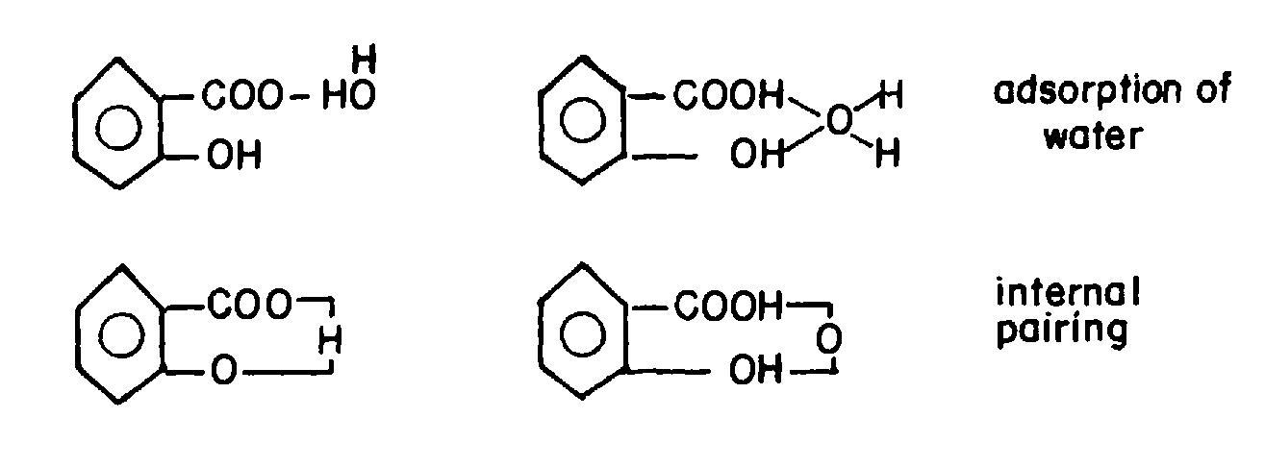
حيث تعتبر مجاميع الكربوكسيل أهم المواقع العضوية لإدمصاص الرطوبة فتأين مجاميع الكربوكسيل يكسب المادة العضوية قابلية عالية للرطوبة حيث تمسك الرطوبة بواسطة رابطة هيدروجينية واحدة أو بواسطة العديد من الروابط الهيدروجينية أو روابط تساهمية Coordinate bond حيث تكون الرطوبة الممسوكة عن طريق المشاركة ممسوكة بقوة أكبر بواسطة المادة العضوية عن الماء الممسوك برابطة فردية،

Slide 4
وعند الجفاف وتعرض المجاميع القطبية من المادة العضوية, فإنه يمكن حدوث مشاركة داخلية لزوج من الإلكترونات من مجاميع مانحة له (OH) و المجاميع المستقبلة للإلكترونات (C=O) و هذا التفاعل يمكن أن يكون مواقع ثابتة للمشاركة فلا تجف المادة العضوية مرة أخري عقب الرطيب و الجفاف.

Slide 5
هذه الخاصية تسبب مشكلة في عدد من الأراضي خاصة أراضي الجولف الخضراء حيث يتم معاملتها بواسطة حامض فولفيك جاف و الذي يغلف الحبيباترو يطرد الماء و يخلق localized dry spots و من المعلوم أن التغليف بحمض الفولفيك يعتبر ناتج تمثيلي عن ميكروبات الأرض العضوية.

Slide 6
الكاتيونات المدمصة Adsorbed cations
الماء المرتبط بهذه الكاتيونات عادة ما يكون أشد ارتباط بالمادة العضوية من الماء السابق
ملحوظة:
تحتوي المواد الدبالية أيضا علي مناطق كارهة للرطوبة hydrophobic مثل:
السلاسل الأليفاتية المشتقة من اللبيدات والشموع ونواتج تمثيل الفطريات مع ملاحظة أن زيادة طول السلسلة الأليفاتية يصاحبه زيادة في ميل المكون العضوي للارتباط مع بعضه البعض واستبعاد الرطوبة

Slide 7
المراجع
عبد الحكيم جمعة، العيسوي الذهبي، مصطفي عمارة، السيد الخطيب.1999. أساسيات علم الأراضي. مؤلفات قسم الأراضي و المياه - كلية الزراعة-جامعة الاسكندرية.
K.H. Tan . 1993. Principles of soil chemistry. Marcel Dekker, Inc.

